Slide 1


LUYỆN TẬP
(Trang 134)
Giáo viên : Bùi Toàn Thắng

Slide 2
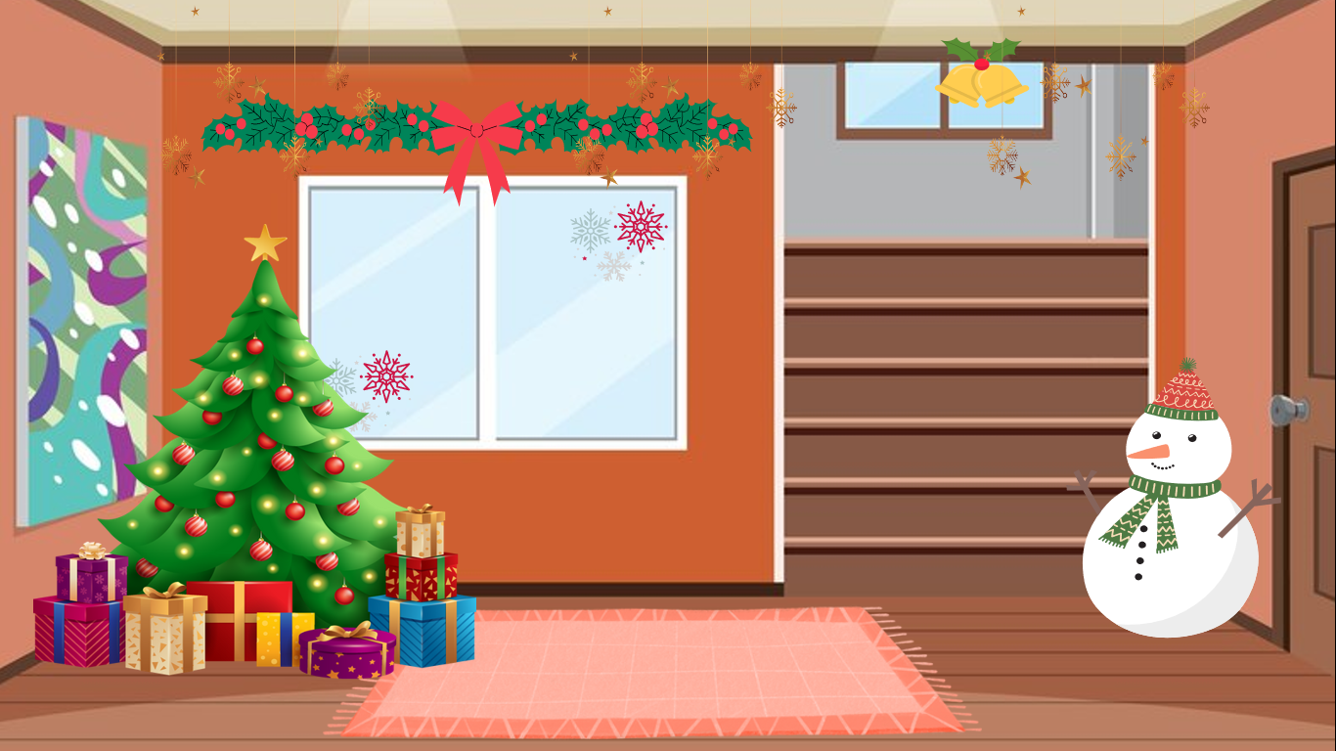


Slide 3



Hãy cùng lắng nghe câu hỏi và trả lời bằng cách giơ tay. Bạn giơ tay nhanh nhất và đưa ra đáp án đúng sẽ chiến thắng.

Slide 4





Câu 1. 7,34 km + 3,4 km = ?
10,4 km
8,9 km
10,1 km
10,74 km

Slide 5
Câu 2. 7,6kg - 2,5kg = ?
10,1 kg
5,1 kg
5 kg
4,9 kg

Slide 6
Câu 3. 49,7 ha : 7 = ?
7 ha
7,2 ha
7,1 ha
6,9 ha

Slide 7


Slide 8

1
Tìm số thập phân thích hợp.
a)
?
536
6,34
?
5 m 360 mm = m
634 cm = m
?
6205
0,565
6 tấn 205 kg = tấn
?
565 g = kg
?
0,75
750 m = km
3,54
?
3 540 kg = tấn

Slide 9
1
Tìm số thập phân thích hợp.
a)
?
518
2,36
5 m² 18 dm² = m²
?
236 dm² = m²
?
3,45
48,09
?
48 km² 9 ha = km²
345 ha = km²
0,8
?
80 mm² = cm²
?
0,52
52 ha = km²

Slide 10
2
Đường từ nhà Hùng đến trường gồm đoạn đường xuống dốc dài 650 m và đoạn đường lên dốc dài gấp đôi đoạn đường xuống dốc. Hỏi đường từ nhà Hùng đến trường dài bao nhiêu ki-lô-mét?
Bài giải:
Đoạn đường lên dốc là:
650 × 2 = 1 300 (m)
Đường từ nhà Hùng đến trường dài số ki-lô-mét là:
650 + 1 300 = 1 950 (m)
Đáp số: 1 950 m

Slide 11
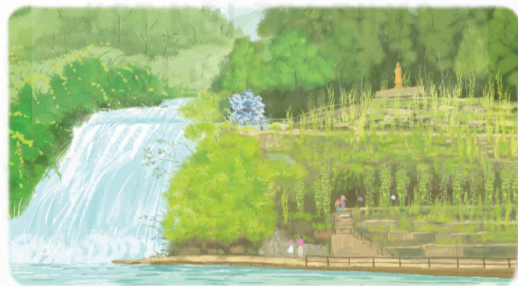
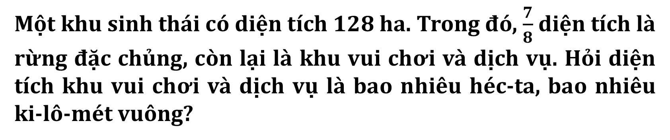
3
Một khu sinh thái có diện tích 128 ha. Trong đó, $\frac{7}{8}$ diện tích là rừng đặc chủng, còn lại là khu vui chơi và dịch vụ. Hỏi diện tích khu vui chơi và dịch vụ là bao nhiêu héc-ta, bao nhiêu ki-lô-mét vuông?

Slide 12
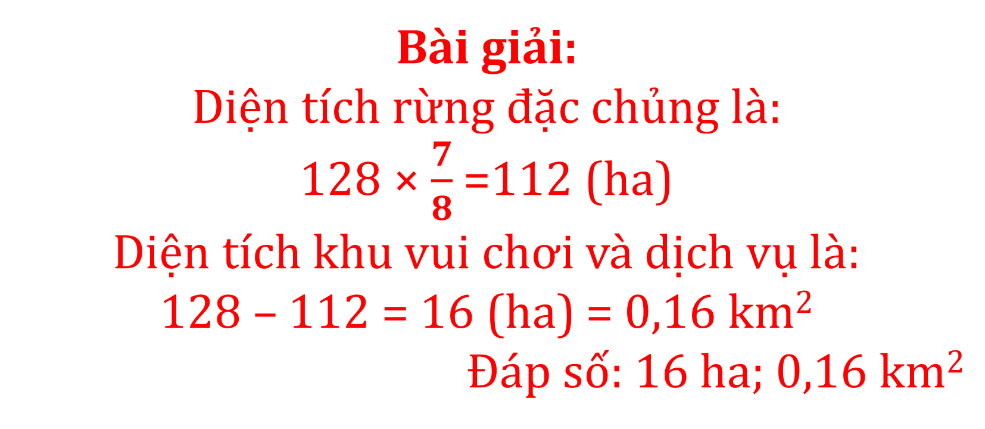
Bài giải:
Diện tích rừng đặc chủng là:
128 × $\frac{7}{8}$ =112 (ha)
Diện tích khu vui chơi và dịch vụ là:
128 – 112 = 16 (ha) = 0,16 km²
Đáp số: 16 ha; 0,16 km²

Slide 13


Slide 14
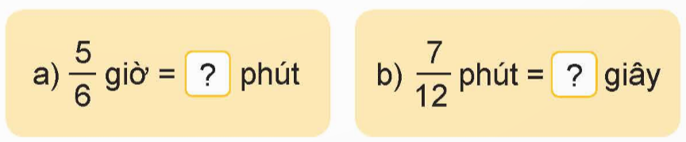
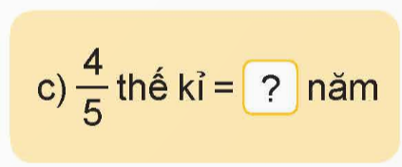
4
Số?
50
35
80

Slide 15




